Slide 1

O PAPEL DO CONTADOR NA PREVENÇÃO DA LAVAGEM DE DINHEIRO
Contadora Sandra M. C. Campos
Vice-Presidente de Fiscalização, Ética e Disciplina do CFC

Slide 2

O PAPEL DO CONTADOR PLD/FTP
PARTE I
PLD/FTP
Prevenção à lavagem de dinheiro, financiamento ao terrorismo e proliferação de armas de destruição em massa
PARTE II
COMUNICAÇÕES AO COAF
COS
COE
NÃO OCORRÊNCIA

Slide 3

PARTE I
PLD/FTP - Prevenção à lavagem de dinheiro, financiamento ao terrorismo e proliferação de armas de destruição em massa

Slide 4



Origem e evolução do programa internacional PLD/FTP
1988
1989
2000
Viena: Convenção das Nações Unidas contra o Tráfico Ilícito de Drogas e Substâncias Psicotrópicas.
Lavagem de dinheiro é crime
O G7 cria o FATF (Força-Tarefa de Ação Financeira)
40 Recomendações
Monitora mais de 200 países e jurisdições
Criação do GAFILAT
18 países membros
Realiza avaliações mútuas entre seus países membros.
2001: Financiamento do terrorismo
2012: Financiamento da proliferação de armas de destruição em massa, ativos virtuais e corrupção
2025: Fundos ilícitos ligados ao tráfico de drogas, comércio ilícito de armas, fraude cibernética e outros crimes graves

Slide 5


UMA CURIOSIDADE...
A expressão "lavagem de dinheiro" surgiu durante a "Lei Seca" nos EUA (década de 1920) e está associada a Al Capone.
O mafioso comprou uma rede de lavanderias para disfarçar o dinheiro obtido em atividades criminosas
As lavanderias operavam com dinheiro vivo, ideal para misturar o lucro do crime com a renda legítima do negócio

Slide 6

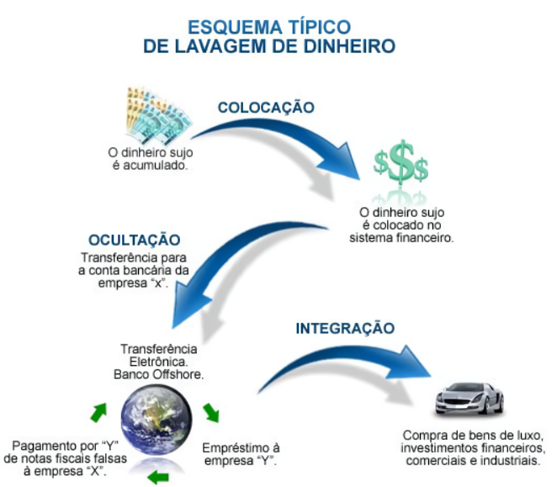

O dinheiro sujo é colocado no sistema financeiro e no comércio

Slide 7

VISÃO GERAL: PLD/FTP NO BRASIL
1988
1991
1998
2013
2017
2024
Convenção de Viena
Decreto
154
Lei Federal 9.613
  Resolução CFC 1.445
Resolução CFC 1.530
Res CFC 1.721 Guia ABR para a profissão contábil
Ratifica a Convenção
Unidade central
Supervisores
Sujeitos obrigados

Slide 8













Setores legalmente convocados a cooperar com o sistema de PLD/FTP
  Bancos e cooperativas
  Consórcios
  Corretoras e distribuidoras
  Arranjos de pagamento
  Transportadora de valores
  Juntas comerciais
  Contadores, empresas contábeis
  e auditores
  Arte e antiguidades
  Seguros
  Títulos e Valores
  Bolsas
Promoção Imobiliária/
Compra/venda de imóveis
  Joias, pedras e metais preciosos
  Factoring
  Bens de luxo e alto valor
  Direitos de artistas e Atletas
  Economistas, empresas
  de assessoria
  econômica e financeira
  Previdência
  complementar fechada
  Operadoras de
  planos de saúde
Secap
  Loterias
  Setores ainda não regulamentados:
  advogados que prestam assessoria e consultoria
  promoção comercial/sorteios
  bens rurais
  feiras e exposições
  Notários e
  registros públicos

Slide 9
Como funciona o sistema de PLD/FTP
e o fluxo de informações centralizado pelo Coaf?
COAF
BC, CVM, Susep etc.
CFC
CRCs
COAF
Banco, consórcio, coop. de cred. etc.
Fundos de invest.
Contadores e orgs. contábeis
Cartórios
Factoring
Joalheria
Veículos
Atlet./art.
UIF
Autoridades competentes
Comunicações
Polícia
MP
Judiciário e autoridades de outros Poderes
Instruções
Fiscalização
Sanção
Supervisores
Sujeitos
obrigados

Slide 10

Sujeitos obrigados em PLD/FTP
1 - Instituições financeiras, de seguros e previdência, e de mercados de capitais
2 - APFND - Atividades e Profissões Não Financeiras Designadas
cassinos & e jogos
agentes imobiliários
advogados, notários, outros profissionais jurídicos independentes CONTADORES
comerciantes de bens de luxo e alto valor, de pedras e metais preciosos
agentes de direitos de artistas e atletas
prestadores de serviços corporativos e fideicomisso
agentes de transportes e guarda de valores
agentes de fomento comercial
3 - Provedores de serviços de ativos virtuais

Slide 11

SUJEITOS “CONTÁBEIS” OBRIGADOS
organizações contábeis, seus administradores qualificados como profissionais da contabilidade,
profissionais da contabilidade com responsabilidade técnica na execução de serviços de escrituração contábil e fiscal, bem como de assessoria, consultoria e auditoria de natureza contábil
Inclui técnicos ou contadores empregados dos setores publico ou privado, desde que sejam responsáveis técnicos
Peritos contábeis NÃO são sujeitos obrigados

Slide 12

Os deveres especiais dos sujeitos obrigados
Identificar clientes e manter cadastros atualizados
Registrar operações e manter cadastro e registros por um mínimo de 5 anos
Adotar políticas, procedimentos e controles internos
Comunicar operações suspeitas e operações em espécie ao COAF
Comunicar a não ocorrência à correspondente autoridade fiscalizadora ou reguladora
Manter sigilo

Slide 13

Cuidado especial do contador ao aconselhar ou registrar as seguintes transações
gestão de fundos, valores mobiliários ou outros ativos
abertura ou gestão de contas bancárias, de poupança, investimento ou de valores mobiliários.
financeiras, societárias ou imobiliárias
Compra e venda de imóveis
criação, exploração ou gestão de sociedades de qualquer natureza, fundações, fundos fiduciários ou estruturas análogas
alienação ou aquisição de direitos sobre contratos relacionados a atividades desportivas ou artísticas profissionais.

Slide 14

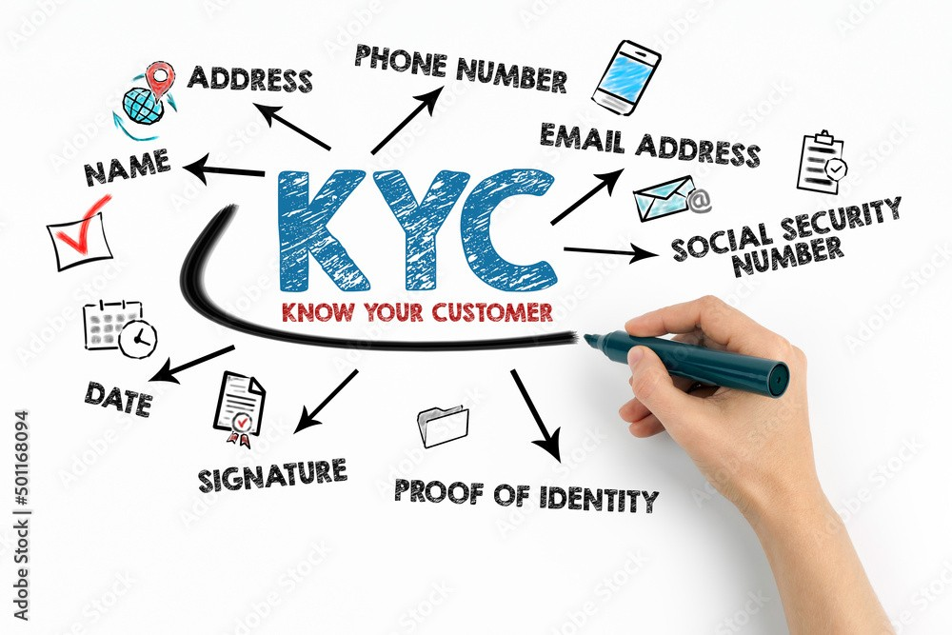
Ferramentas aplicáveis por contadores em PLD/FTD
ABR: um método sistemático para identificar, avaliar e gerenciar riscos, utilizado na prevenção de atividades fraudulentas e para evitar o uso da contabilidade para mascarar esses riscos
A abordagem baseada em riscos (Anexo Único da Res.CFC1.721/2024) é uma metodologia sugerida, logo, NÃO obrigatória)
KYC: conjunto de práticas para identificar e verificar a identidade de clientes, indivíduos ou empresas, antes e durante a prestação de serviços

Slide 15

PARTE II
COMUNICAÇÕES AO COAF
COS
COE
NÃO OCORRÊNCIA

Slide 16

Comunicações dos contadores ao Coaf:
quando, como e por que fazer
Quando: ao se deparar com algo estranho no contexto da sua atuação contábil
Como: informando o que estranhou com base no que conhece e no que as autoridades tendem a desconhecer
Por que: para mitigar riscos que enfrenta na atividade contábil e ajudar a sociedade em seu esforço pela segurança pública

Slide 17


COMUNICAÇÕES AO COAF:
operações suspeitas e operações em espécie
COMUNICAÇAO DE OPERAÇÃO SUSPEITA (COS): SITE DO COAF
Em até 24 horas do conhecimento do fato
transações suspeitas de ilícitos detectadas no curso dos serviços contratados
proposta de contratação de serviço, concretizada ou não, relativa a operações suspeitas de ilícitos
existência de pessoas e ativos sujeitos à sanção (L.13.810/2019)
COMUNICAÇÃO DE OPERAÇÃO EM ESPÉCIE (COE): SITE DO COAF
operação realizada em espécie (“dinheiro vivo”) acima de R$100.000,00, ainda que fracionada, em um único mês a uma mesma pessoa, conglomerado ou grupo, independentemente de indícios de ilícitos.

Slide 18
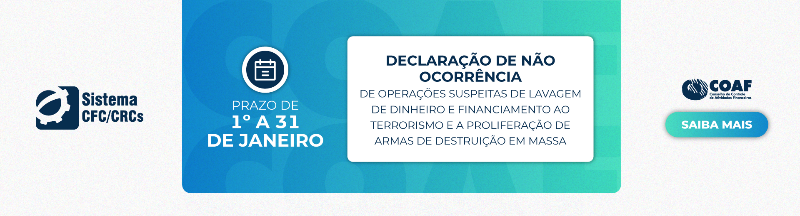
COMUNICAÇÕES AO COAF:
Não ocorrência
NÃO OCORRÊNCIA: SITE DO CFC
até 31 de janeiro de cada ano, no site do CFC
se efetuada por organização contábil dispensa seus sócios ou titulares de fazerem-na pessoalmente, desde que não tenham prestado serviço como pessoa física

Slide 19
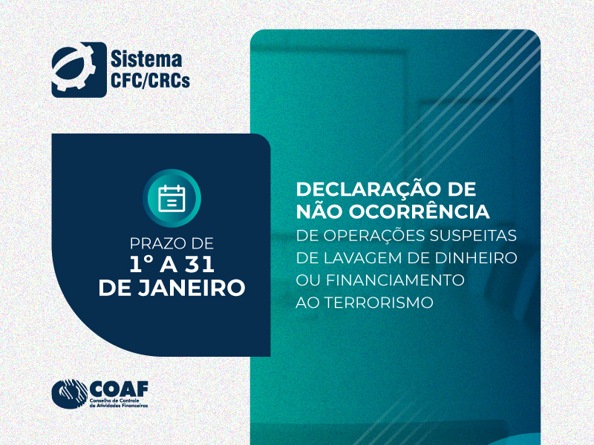

COMUNICAÇÃO DE NÃO OCORRÊNCIA:
COMO DECLARAR?
Acesse o sistema do CFC:
https://sistemas.cfc.org.br/
Faça login com CPF/senha ou certificado digital.
Selecione "COMUNICAÇÃO DE NÃO OCORRÊNCIA".
Preencha as informações solicitadas.

Slide 20

Declarações de boa-fé não acarretarão responsabilidade civil ou administrativa.
As declarações são protegidas por sigilo.
O cliente NÃO deve ser informado sobre a comunicação de ocorrência
O profissional contábil NÃO tem que investigar ou confirmar uma operação suspeita

Slide 21
Uma adequada comunicação ao Coaf...
DEVE CONTER:
O que foi feito com quem e por que isso pareceu estranho ao contador ou à organização contábil responsável pela comunicação sob a perspectiva do seu conhecimento contábil e da sua específica atuação no segmento
NÃO DEVE CONTER:
O que as autoridades já sabem (mera redação de normas, p. ex.), indicação do que não ocorreu (p. ex.: não foram detectados sinais de algo) e elementos obscuros para não especialistas sem correlata explicação

Slide 22

PERGUNTAS RECORRENTES

Slide 23
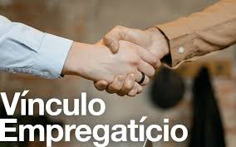
Um contador empregado em empresa privada ou órgão público (servidor, empregado, funcionário) precisa cumprir a Resolução CFC nº 1.721/2024?
Sim, se for responsável técnico pelos serviços contábeis deve comunicar operações suspeitas, transações em espécie e, até 31 de janeiro de cada ano, deve declarar não ocorrência de operações suspeitas se não identificou nenhuma durante o período.

Slide 24
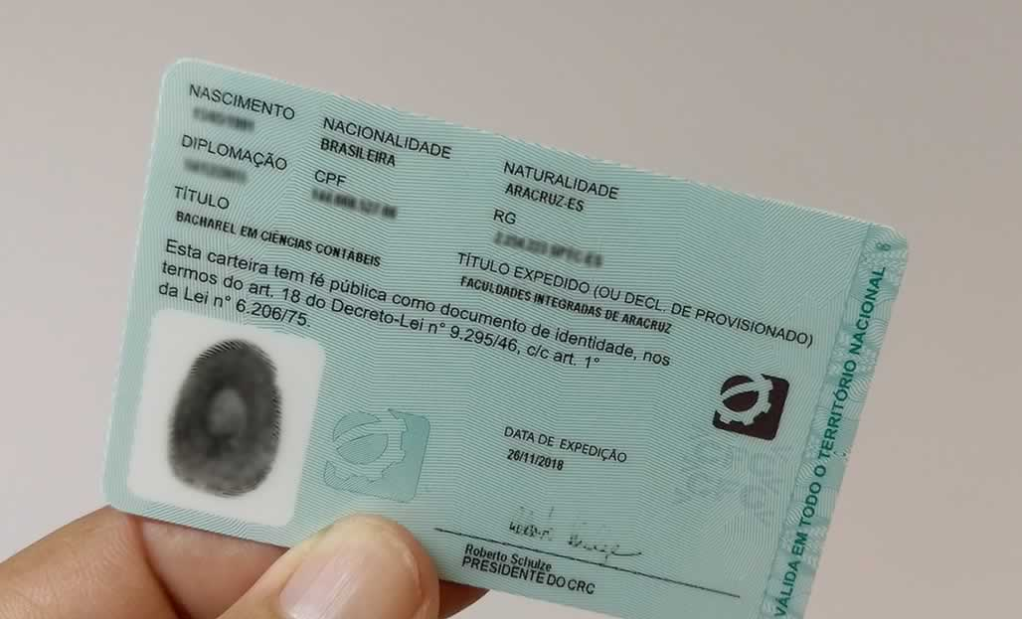
O QUE É UM RESPONSÁVEL TÉCNICO (RT)?
Profissional que assume formalmente a responsabilidade técnica pelas informações contábeis de uma entidade;
Assina a escrituração contábil, fiscal e/ou demonstrações contábeis;
Garante conformidade com leis e normas.

Slide 25
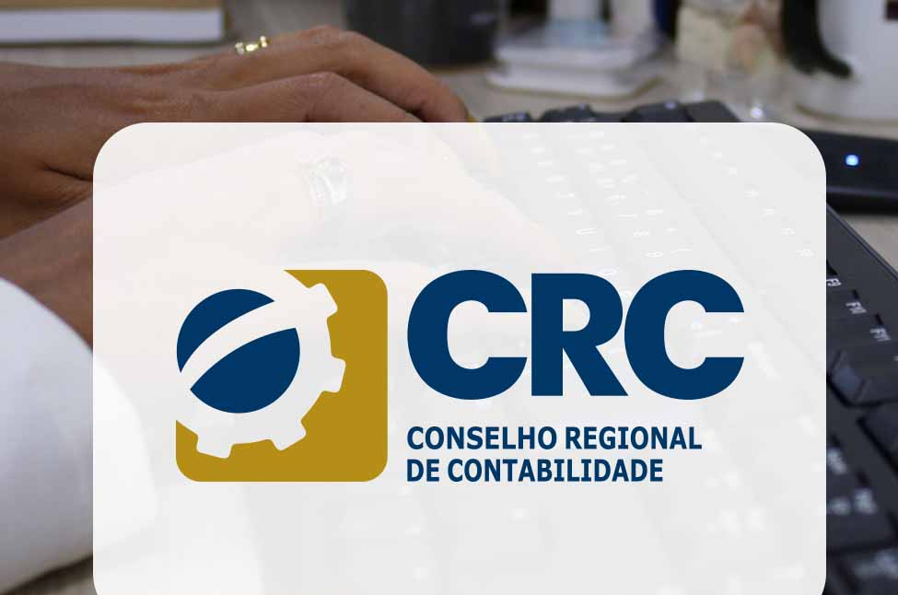
Organizações contábeis precisam cumprir a Resolução CFC Nº 1.721/2024?
Sim, devem fazer:
Declaração de Não Ocorrência ao CFC
Comunicações de operações suspeitas ou em espécie ao COAF, quando aplicável

Slide 26

É necessário fazer uma declaração de não ocorrência para cada cliente?
Não.
A declaração é exclusiva do profissional ou da organização contábil, feita com CPF ou CNPJ.

Slide 27

Em caso de transação de imóvel com pagamento em espécie acima de r$ 100 mil, quais são as obrigações?
Cartório: comunica ao COAF.
Agente imobiliário: comunica ao COAF no prazo legal.
Contador: comunica ao COAF se for responsável técnico e tiver ciência da operação.

Slide 28

Contadores que prestam serviços a empresas do ramo bens de luxo e alto valor, factoring, jóias, pedras e metais preciosos, alienação ou aquisição de direitos de atletas e artistas precisam comunicar operações ao COAF?
Clientes:
Seguem as respectivas Resoluções do COAF
Contadores:
Declaram operações acima de R$100.000,00 ou
suspeitas, conforme Resolução CFC nº 1.721/2024

Slide 29


Slide 30

Lavagem de dinheiro, corrupção e outros são CRIMES perversos, pois…
Seus efeitos vão além da esfera legal, afetando a confiança e o desenvolvimento de um país:
comprometem ética, economia e justiça social
ameaçam a integridade das instituições
geram desequilíbrios sociais e económicos
minam a confiança e o desenvolvimento sustentável

Slide 31

Impacto da atuação do contador em PLD/FTP
O contador é uma peça-chave na equipe de combate à lavagem de dinheiro, pois é um profissional de confiança pública, dotado de responsabilidade social, ética e legal
Portanto, a postura ativa do contador na prevenção gera:
Segurança reputacional para empresas e escritórios de contabilidade
Credibilidade de mercado junto a investidores e reguladores.
Proteção da sociedade contra o crime organizado e financeiro.
Integridade do sistema financeiro
Fortalecimento da ética e transparência em transações públicas e privadas

Slide 32

Respeitar as obrigações legais protege o profissional e o cliente.
Utilize os sistemas oficiais do CFC e do COAF para realizar as declarações.
Mantenha-se atualizado com as normas específicas de cada segmento.
Consulte: https://cfc.org.br/coaf/

Slide 33
Vice-Presidente de Fiscalização, Ética e Disciplina
Sandra Maria de Carvalho Campos
sandramccampos@gmail.com
Coordenadora de Fiscalização CFC
Franciele Carini
franciele@cfc.org.br
Gerente do DEINSP/COFIS - CFC
Jailson Matos da Silva
jailsonmatos@cfc.org.br
Procurador Jurídico – COFIS/CFC
José Luís Corrêa Gomes
joseluis@cfc.org.br
COORDENADORIA DE FISCALIZAÇÃO DO CFC - COFIS

